Slide 1

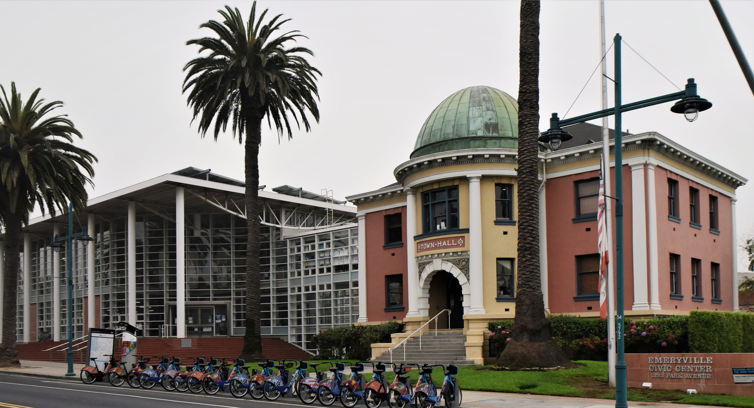

ENTRENAMIENTO DE NORMAS LABORALES
SALARIO MINIMO Y LICENCIA DE ENFERMEDAD REMUNERADA

Slide 2


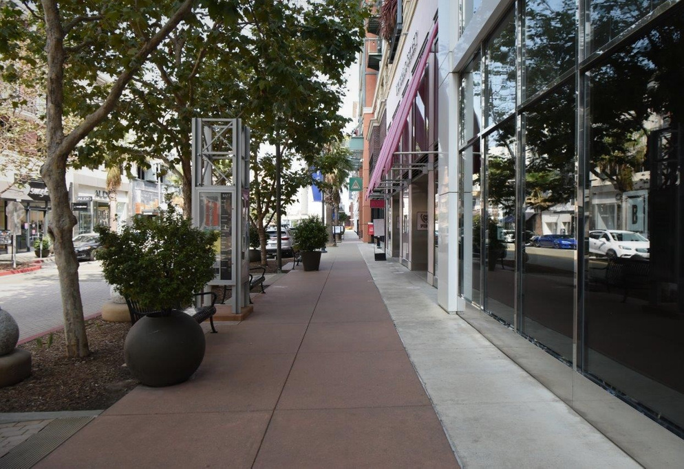
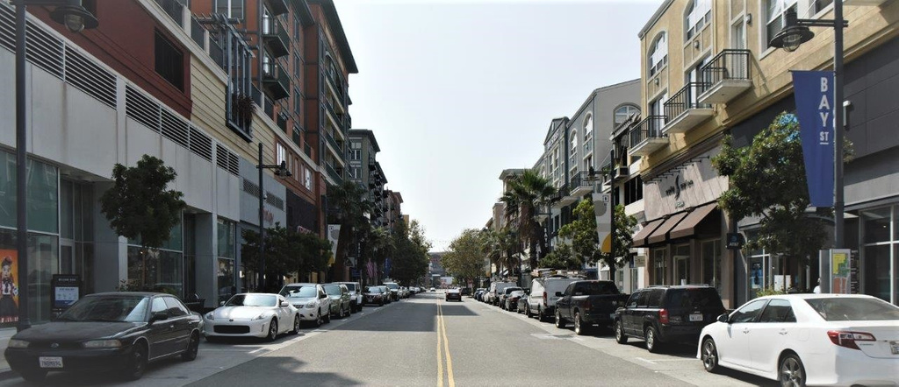
TEMAS
Codigo Municipal de Emeryville, EMC 5-37:
Ordenanza del Salario Minimo
Licencia por Enfermedad Remunerada (PSL)
Ley de Cargo de Servicio
Como Presentar una Queja
Contactos

Slide 3

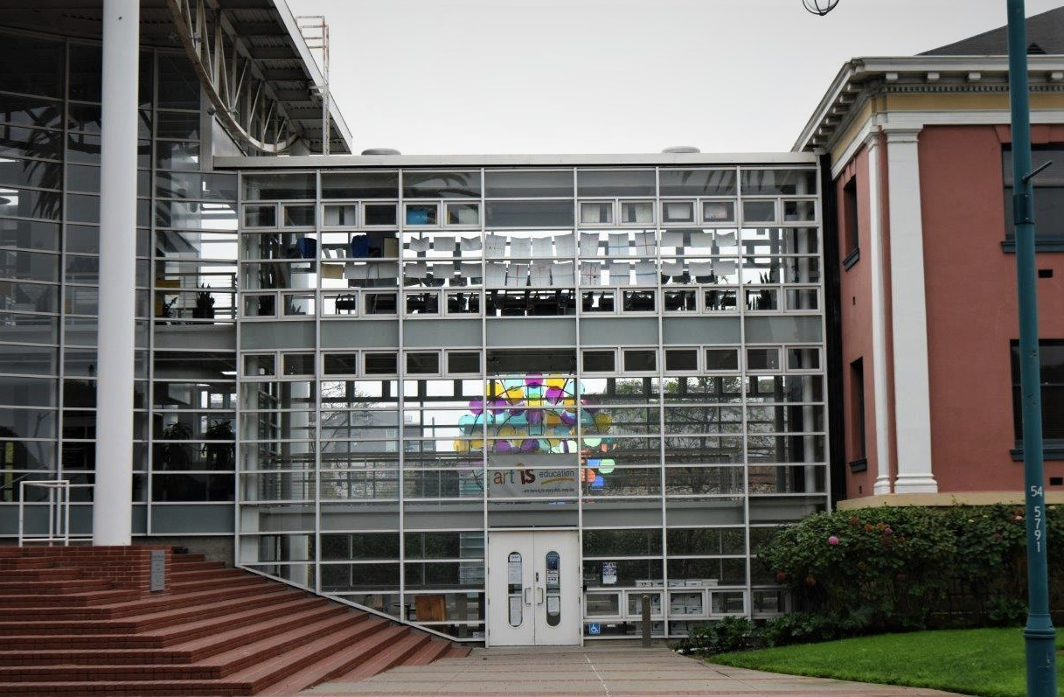
Salario Minimo y Dias de Enfermedad Remunerada
Adoptada 2 de Julio, 2015
En Julio de 2015, la Ciudad de Emeryville adoptó el Código Municipal de Emeryville (EMC) 5-37, que requeriría que las empresas aumenten el salario mínimo y proporcionen horas de licencia por enfermedad pagadas a sus empleados.

Slide 4
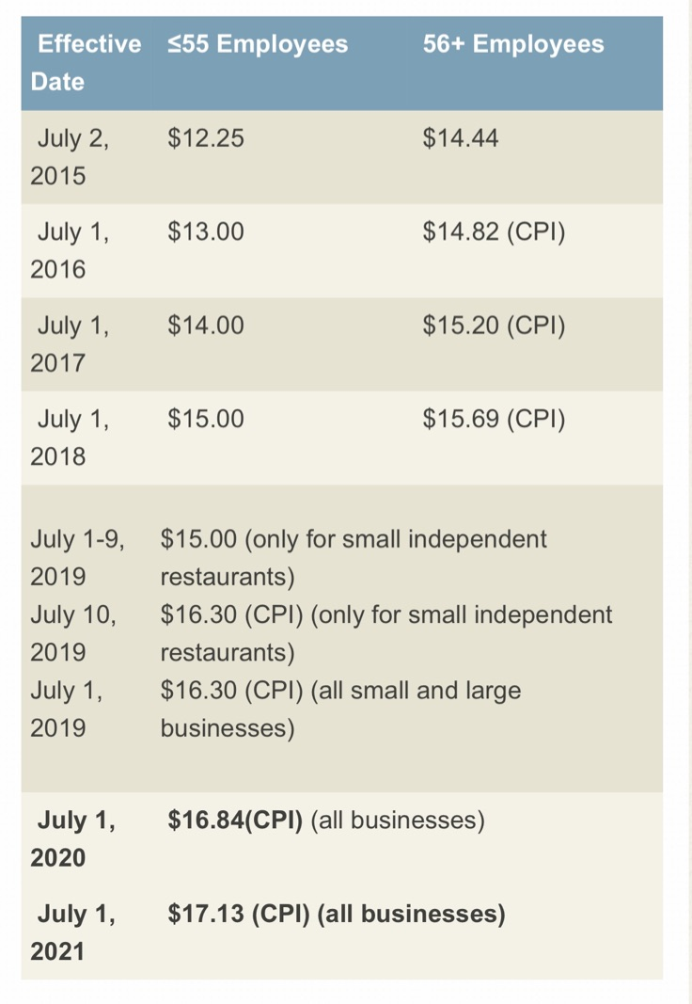
Aumento del Salario Minimo:
La ordenanza requirio que las emprezas pequeñas (55 empleados o menos) aumetara el salario minimo a $12.25 y $14.44 para los trabajadores de emprezas grande (56 empleados o mas). La ordenanza tambien requiere aumentos graduales cada año.

Slide 5

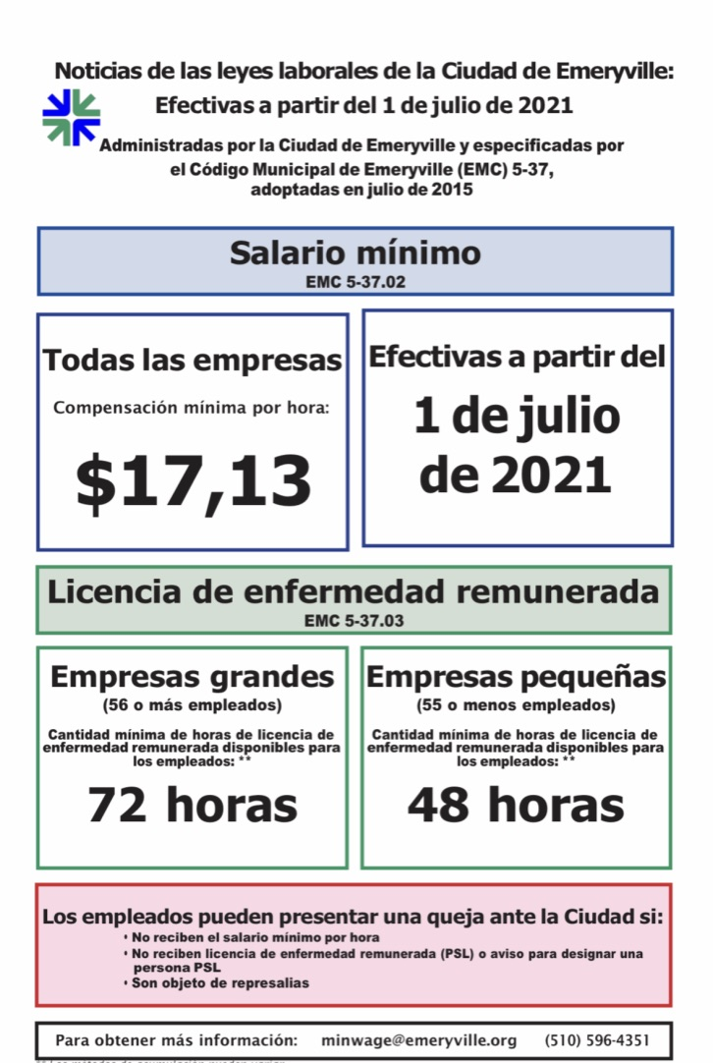
ORDENANZA DE
SALARIO MINIMO
A partir del 1 de Julio 2021, el salario minimo en Emeryville incrementara a $17.13 para TODOS empleadores.
El salario minimo es el mas alto del estado de California.
Los empleadores deben colocar cartels sobre el salario minimo en areas accesibles a los empleados.
Los carteles acutalizados se pueden descargar en la pagina web de la Ciudad de Emeryville:
www.cityofemeryville.org
DESCARGA AQUI!

Slide 6


Licencia de Enfermedad Remunerada (PSL)
EMC 5-37 requiere :
  Las emprezas PEQUENAS deben proporcionar 48 horas de enfermedad pagadas a sus empleados cada año.
  Las emprezas GRANDES deben proporcionar 72 horas
  PSL disponible a partir del dia 90 de empleo
  Horas no usadas durante el año pueden ser transferidas al proximo año pero pueden ser limitadas.
Uso de PSL:
Para dias de enfermedad o para cuidar a:
  Un miembro de familia
  Pareja domestica o persona PSL designada
  Cuidar a su mascota de servicio, guia o señal

Slide 7
¿ COMO PUEDO SABER SI TRABAJO PARA UNA EMPREZA PEQUEÑA O GRANDE?
EMPREZA PEQUEÑA:
EMPREZA GRANDE
EMPLEADOR QUE EMPLEA 55 O MENOS EMPLEADOS EN LA CIUDAD DE EMERYVILLE.
EMPLEADORES CON 56 EMPLEADOS O MÁS EN LA CIUDAD DE EMERYVILLE.
EJEMPLO 1:
EJEMPLO 2:
DONNA'S DONUT SHOP TIENE 3 UBICACIONES EN EMERYVILLE. CADA UBICACIÓN TIENE 20 EMPLEADOS.
BOB’S BURGERS TIENE 2 FRANQUICIAS EN LA CIUDAD.
CADA UBICACIÓN TIENE 25 EMPLEADOS.
¿ES ESTA UNA EMPREZA PEQUEÑA O GRANDE?
ES ESTA UNA EMPREZA PEQUEÑA O GRANDE?

Slide 8
¿QUIÉN ES ELEGIBLE PARA PSL?
EMPLEADOS DE:
TIEMPO COMPLETO
2. PART-TIME
3. TEMPORAL
4. ESTACIONAL (SEASONAL)
5. CONTRATISTA
6. EMPLEADOS QUE TRABAJAN UN MINIMO DE 2 HORAS EN EMERYVILLE CADA SEMANA.

Slide 9
DESCARGUE FORMA PARA DESIGNAR PERSONA PSL AQUI EN LA PAGINA WEB: WWW.CI.EMERYVILLE.CA.US

Slide 10






CARGOS POR SERVICIO DE HOSPITALIDAD

Slide 11
* Ley De Cargo Por Servicio applica a todos los empleadores de la industria hotelera AL MENOS QUE la empreza tenga una poliza vigente que estipula que los cargos por servicio seran usado para cubrir gastos de la empreza.
DESCARGUE AQUI!
TAMBIEN DISPONISBLE EN LA PAGINA WEB:
www.ci.emeryville.ca.us

Slide 12



COMO PRESENTAR UN RECLAMO
Puede presenter un reclamo si usted:
  NO recibe el salario minimo
  NO recibe horas pagadas de enfermedad o aviso para designar a la persona PSL
  Denegada el uso de PSL
  Trabajador de Hospitalidad que:
    No recibe cargos de servicio/ tips
    No recibe por escrito la distribucion de costos por servicio

Slide 13
DESCARGAR FORMULARIO AQUI!
TAMBIEN DISPONIBLE EN LA PAGINA WEB:
https://www.ci.emeryville.ca.gov

Slide 14




CONTACTOS
Telefono
(510) 569-4300
(510) 596-4351
Correo electronico:
minwage@emeryville.org
Oficina Principal
City of Emeryville
1333 Park Ave.,
Emeryville, CA 94608
Notes:
¡Contáctenos!
Puede contactarnos para presentar una queja por teléfono, correo electrónico o en persona en nuestra oficina principal.
English:
Contact us!
You can contact us to file a complaint via telephone, email or in person at our main office.

Slide 15
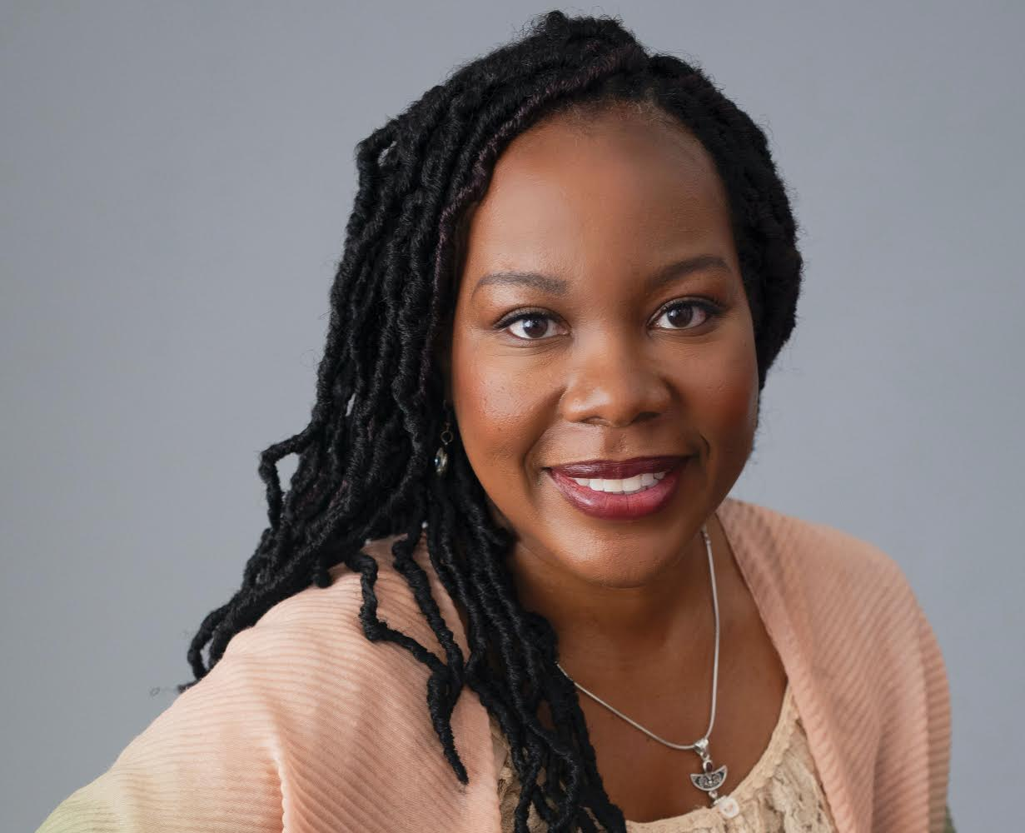
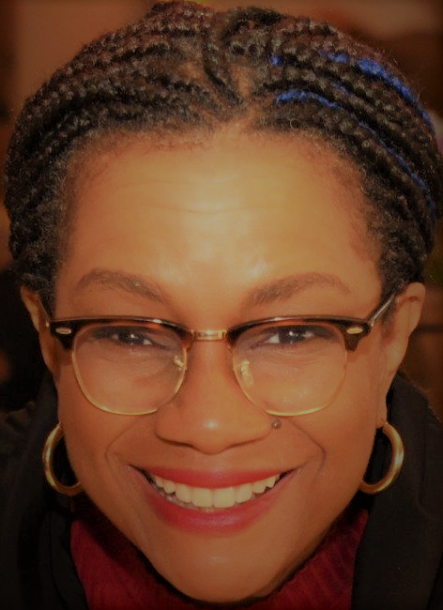

GRACIAS!
POR FAVOR REFIERASE A LA SIGUINETE ENCUESTA
April Shabazz
Lin Robertson
Lucy Sanchez
Management Analyst
City of Emeryville
(Ingles)
Consultora de Cumplimiento Laboral
(Ingles/Español)
Consultora de Cumplimiento Laboral
(Ingles/Enspañol)

